Slide 1
01-1
These materials are by the Kongki Ka Project and are made available to you under the terms of the Creative Commons Attribution ShareAlike license 4.0.
You have permission to share and redistribute these materials in any format and to make reasonable revisions and adaptations of this translation, provided that:
You include the above licence and source information.
If you redistribute these materials or create derivatives, you must distribute your contributions under the same license as the original.
The Holy Bible, Berean Standard Bible, BSB is produced in cooperation with Bible Hub, Discovery Bible, OpenBible.com, and the Berean Bible Translation Committee. This text of God's Word has been dedicated to the public domain.
Tibetan text is from the The Holy Bible in Modern Literary Tibetan, New Tibetan Bible translation.
This translation is made available under the terms of the Creative Commons Attribution-NonCommercial-NoDerivatives 4.0 International license.

Slide 2
བཀོད་པ 1
འཛམ་གླིང་བཀོད་པ།

Slide 3
བཀོད་པ 1
འཛམ་གླིང་བཀོད་པ།

Slide 4
བཀོད་པ 1
འཛམ་གླིང་བཀོད་པ།
This work is licensed under a Creative Commons Attribution-ShareAlike 4.0 International License

Slide 5
1In the beginning God created the heavens and the earth.
2Now the earth was formless and void, and darkness was over the surface of the deep.
1ཐོག་མར་དཀོན་མཆོག་གིས་ནམ་མཁའ་དང་ས་གཞི་གསར་དུ་བཀོད་པ་ལགས༌སོ།། 2ས་གཞི་ནི་སྟོངས་ཤིང་གོ་རིམ་མེད་པ་དང་མཚོ་ཆེན་པོའི་ངོས་སུ་མུན་ནག་གིས་ཁེབས༌ཤིང༌།

Slide 6
བཀོད་པ 1:1,2

Slide 7
And the Spirit of God was hovering over the surface of the waters.
དཀོན་མཆོག་གི་ཐུགས་ཉིད་མཚོའི་ངོས་སུ་ཕར་ཚུར༌རྒྱུའོ།།

Slide 8
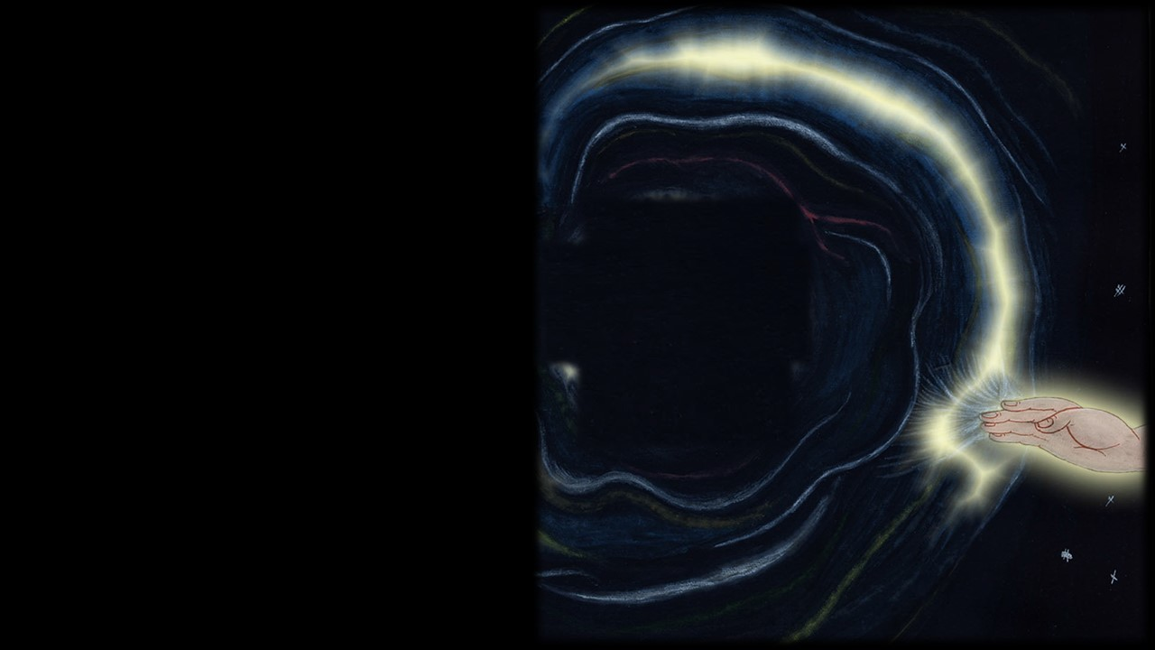
བཀོད་པ 1:2

Slide 9
3And God said, “Let there be light,” and there was light.
3དེ་ནས་དཀོན་མཆོག་གིས་འདི་སྐད༌དུ། འོད་ཡོད་པར་གྱུར་ཅིག་ཅེས་གསུངས་པ་དང་འོད་བྱུང༌ངོ༌།།

Slide 10
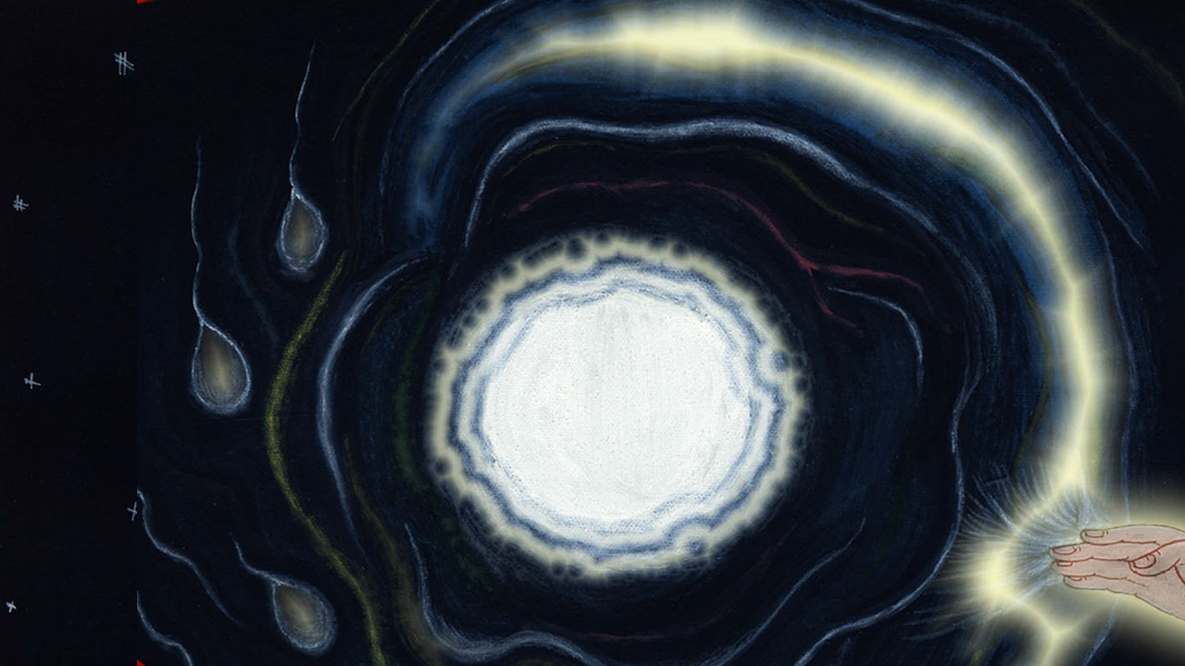
བཀོད་པ 1:3

Slide 11
4And God saw that the light was good, and He separated the light from the darkness.
4ཁོང་གིས་འོད་ནི་ལེགས་པར་དགོངས་ཏེ་འོད་དང་མུན་པའི་དབྱེ་བ༌ཕྱེས་སོ།།

Slide 12
བཀོད་པ 1:4

Slide 13
5God called the light “day,” and the darkness He called “night.”
And there was evening, and there was morning—the first day.
5ཁོང་གིས་འོད་ལ་ཉིན་མོ་ཞེས་བཏགས་པ༌དང༌། མུན་པར་མཚན་མོ་ཞེས་མིང་བཏགས༌སོ། །དེ་ནི་མཚན་མོ་དང་ཞོགས་པ་བྱུང་བའི་ཉིན་མཚན་དང༌པོའོ།།

Slide 14
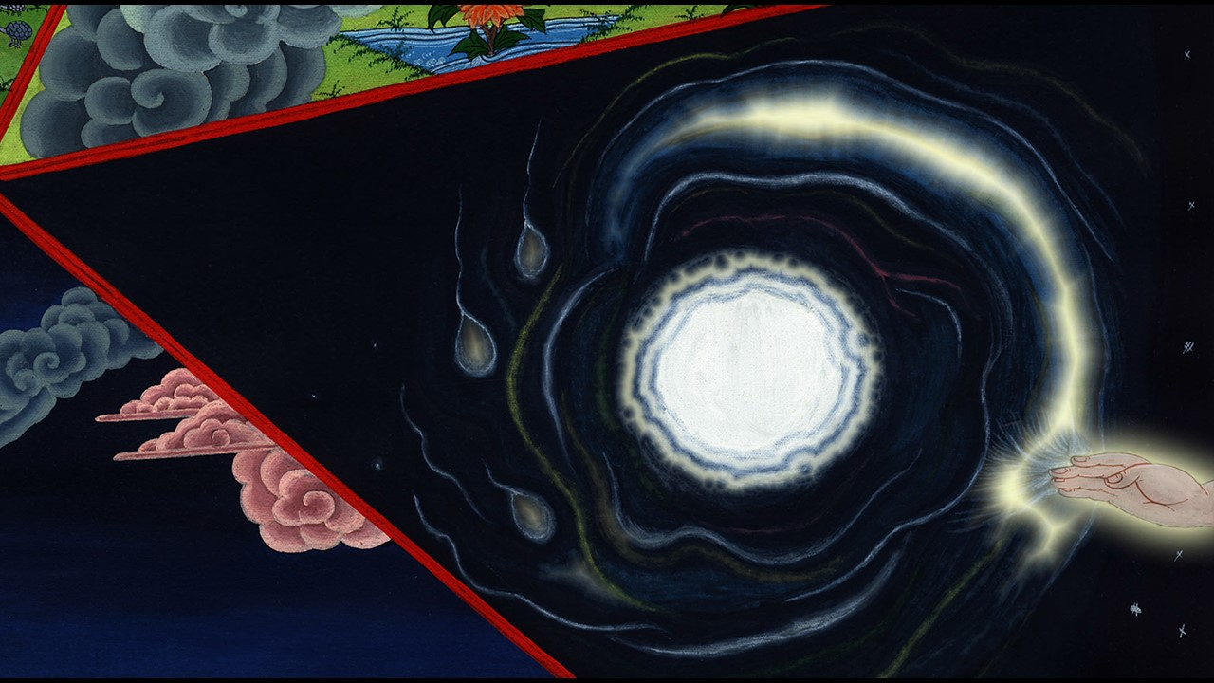
བཀོད་པ 1:5

Slide 15
6And God said, “Let there be an expanse between the waters, to separate the waters from the waters.”
6དེ་ནས་ཡང་དཀོན་མཆོག་གིས་འདི་སྐད༌དུ། ཆུའི་བར་དུ་དབྱིངས་དང་ལྡན་པར་གྱུར་ནས་ཆུ་དང་ཆུའི་བར་མཚམས་ཕྱེས་ཤིག་ཅེས་གསུངས་པ༌དང༌།

Slide 16
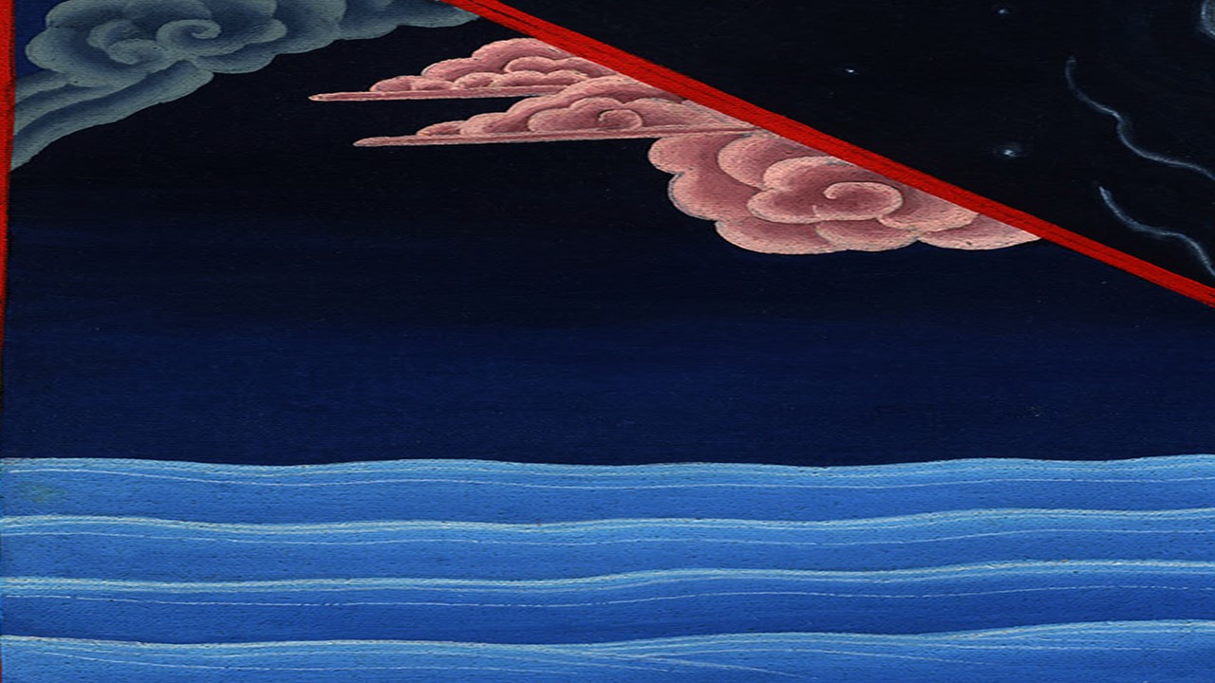
བཀོད་པ 1:6

Slide 17
7So God made the expanse and separated the waters beneath it from the waters above. And it was so.
7ཁོང་གིས་དབྱིངས་མཛད༌དེ། དབྱིངས་ཀྱི་གོང་དུ་ཡོད་པའི་ཆུ་དང་དབྱིངས་ཀྱི་འོག་ཏུ་ཡོད་པའི་ཆུ་གཉིས་སོ་སོར་ཕྱེས་ནས་དེ་བཞིན་དུ་བྱུང༌ངོ༌།།

Slide 18
བཀོད་པ 1:7

Slide 19
8God called the expanse “sky.”
And there was evening, and there was morning—the second day.
8དཀོན་མཆོག་གིས་དབྱིངས་ཀྱི་མིང་ལ་ནམ་མཁའ་ཞེས་བཏགས༌སོ། །དེ་ནི་མཚན་མོ་དང་ཞོགས་པ་བྱུང་བའི་ཉིན་མཚན་གཉིས༌པའོ།།

Slide 20
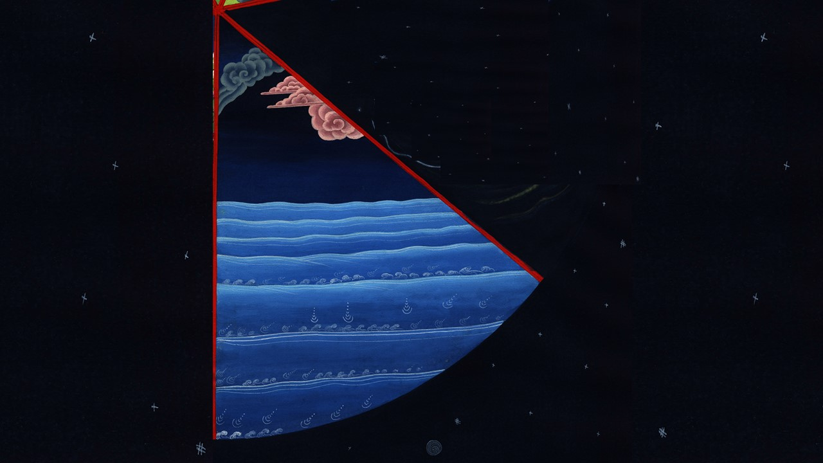
བཀོད་པ 1:8

Slide 21
9And God said, “Let the waters under the sky be gathered into one place, so that the dry land may appear.” And it was so.
9དེ་ནས་ཡང་དཀོན་མཆོག་གིས་འདི་སྐད༌དུ། ནམ་མཁའི་འོག་ཏུ་ཡོད་པའི་ཆུ་རྣམས་གནས་གཅིག་ཏུ་འདུས་ཏེ་སྐམ་ས་མངོན་པར་གྱུར་ཅིག་ཅེས་གསུངས་པ་དང་དེ་བཞིན་དུ་བྱུང༌ངོ༌།།

Slide 22
བཀོད་པ 1:9

Slide 23
10God called the dry land “earth,” and the gathering of waters He called “seas.” And God saw that it was good.
10དཀོན་མཆོག་གིས་སྐམ་སའི་མིང་ལ་ས་གཞི་ཞེས་བཏགས་པ༌དང༌། ཆུ་རྣམས་ལྷན་དུ་འདུས་པ་ལ་རྒྱ་མཚོ་ཞེས་མིང་བཏགས༌ཤིང༌། ཁོང་གིས་དེ་ནི་ལེགས་པར་དགོངས༌སོ།།

Slide 24
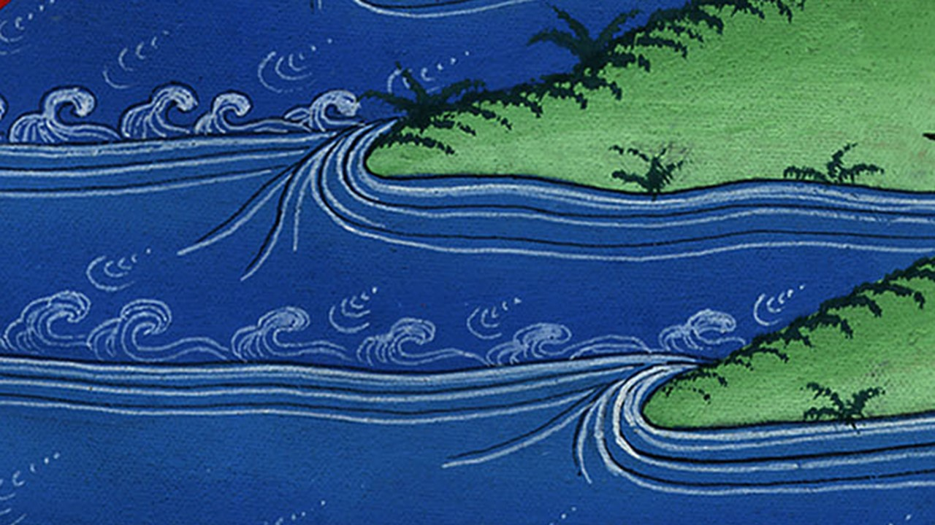
བཀོད་པ 1:10

Slide 25
11Then God said, “Let the earth bring forth vegetation: seed-bearing plants and fruit trees, each bearing fruit with seed according to its kind.” And it was so.
11ཡང་དཀོན་མཆོག་གིས་འདི་སྐད༌དུ། ས་ལས་སྔོ་རིགས༌ཏེ། ས་བོན་བསྐྱེད་པའི་སྔོ་ཚལ༌དང༌། ས་བོན་ལྡན་པའི་ཤིང་འབྲས་བསྐྱེད་པའི་ལྗོན་ཤིང་ཐམས་ཅད་རང་རང་གི་རིགས་བཞིན་དུ་སྐྱེ་བར་གྱུར་ཅིག་ཅེས་གསུངས་པ་དང་དེ་བཞིན་དུ་བྱུང༌ངོ༌།།

Slide 26
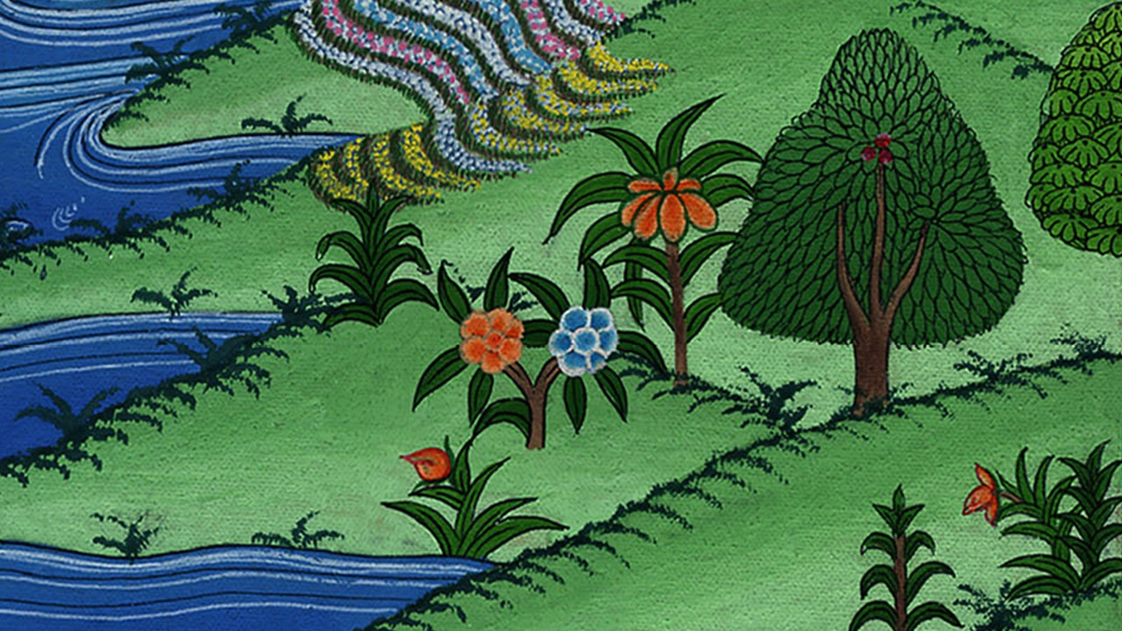
བཀོད་པ 1:11

Slide 27
12The earth produced vegetation: seed-bearing plants according to their kinds and trees bearing fruit with seed according to their kinds. And God saw that it was good.
13And there was evening, and there was morning—the third day.
12དེ་ནས་ས་ལས་སྔོ་རིགས༌ཏེ། རང་རང་གི་རིགས་བཞིན་དུ་ས་བོན་བསྐྱེད་པའི་སྔོ་ཚལ༌དང༌། ས་བོན་ལྡན་པའི་ཤིང་འབྲས་བསྐྱེད་པའི་ལྗོན་ཤིང་ཐམས་ཅད་རང་རང་གི་རིགས་བཞིན་དུ་སྐྱེས་པར་གྱུར༌ཏོ། །ཁོང་གིས་དེ་ནི་ལེགས་པར་དགོངས༌སོ།། 13དེ་ནི་མཚན་མོ་དང་ཞོགས་པ་བྱུང་བའི་ཉིན་མཚན་གསུམ༌པའོ།།

Slide 28
བཀོད་པ 1:12,13

Slide 29
14And God said, “Let there be lights in the expanse of the sky to distinguish between the day and the night, and let them be signs to mark the seasons and days and years.
14དེ་ནས་ཡང་དཀོན་མཆོག་གིས་འདི་སྐད༌དུ། ཉིན་མོ་དང་མཚན་མོ་འབྱེད་པའི་ཕྱིར་ནམ་མཁའི་དབྱིངས་སུ་འོད་ཀྱི་ཕུང་པོ་རྣམས་ཡོད་པར་གྱུར༌ཅིག དེ་ནི་དུས་ཚིགས༌དང༌། ཉིན༌མོ། ལོ་ཟླའི་རྟགས་སུ་འགྱུར་བ༌དང༌།

Slide 30
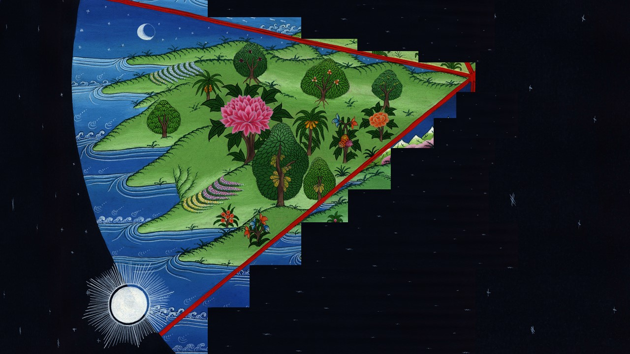
བཀོད་པ 1:14

Slide 31
15And let them serve as lights in the expanse of the sky to shine upon the earth.” And it was so.
15ནམ་མཁའི་དབྱིངས་སུ་འོད་འཕྲོ་བ་དང་ས་ལ་འོད་སྣང་བའི་ཕྱིར་རོ་ཞེས་གསུངས་པ་དང་དེ་བཞིན་དུ་བྱུང༌ངོ༌།།

Slide 32
བཀོད་པ 1:15

Slide 33
16God made two great lights: the greater light to rule the day and the lesser light to rule the night. And He made the stars as well.
16དེ་ནས་ཁོང་གིས་འོད་ཆེན་པོ་གཉིས་མཛད༌ཅིང༌། དེ་ནི་འོད་ཆེན་པོས་ཉིན་མོ་ལ་དབང་བྱེད་པ༌དང༌། འོད་ཆུང་བས་མཚན་མོ་ལ་དབང་བྱེད་པའི་ཕྱིར་ཡིན༌ཞིང༌། ཡང་སྐར་མ་རྣམས་ཀྱང་མཛད༌དོ།།

Slide 34
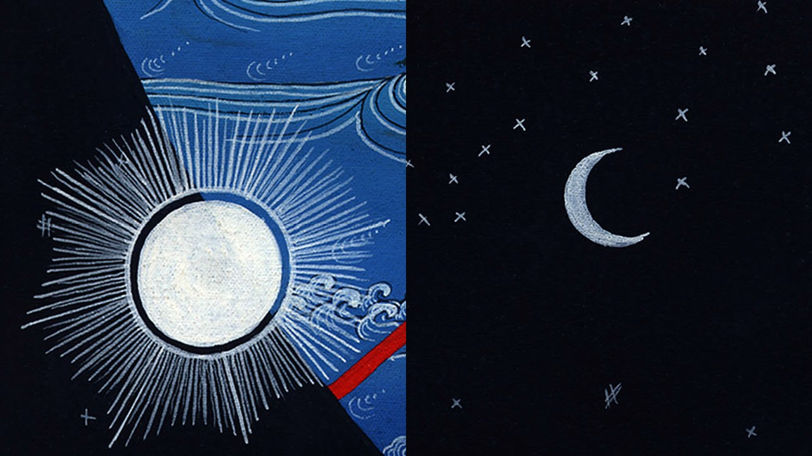
བཀོད་པ 1:16

Slide 35
17God set these lights in the expanse of the sky to shine upon the earth, 18to preside over the day and the night, and to separate the light from the darkness. And God saw that it was good.
17ཁོང་གིས་འོད་དེ་གཉིས་ནམ་མཁའི་དབྱིངས་སུ་བཤམས་པར་མཛད༌དོ། །ཅིའི་ཕྱིར་ཞེ༌ན། དེ་གཉིས་ས་གཞི་ལ་སྣང་བར་བྱེད་པ༌དང༌། 18ཉིན་དང་མཚན་ལའང་དབང་བྱེད་པར་འགྱུར་བ༌དང༌། འོད་དང་མུན་པ་འབྱེད་པའི་ཕྱིར༌རོ། །ཁོང་གིས་དེ་ནི་ལེགས་པར་དགོངས༌སོ།།

Slide 36
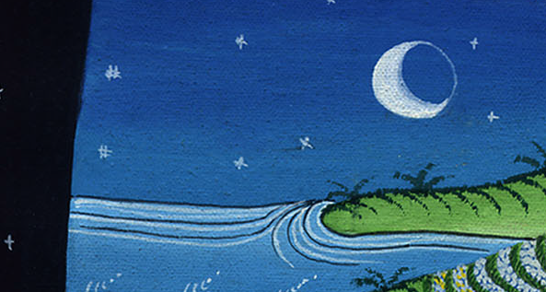
བཀོད་པ 1:17,18

Slide 37
19And there was evening, and there was morning—the fourth day.
19དེ་ནི་མཚན་མོ་དང་ཞོགས་པ་བྱུང་བའི་ཉིན་མཚན་བཞི༌པའོ།།

Slide 38
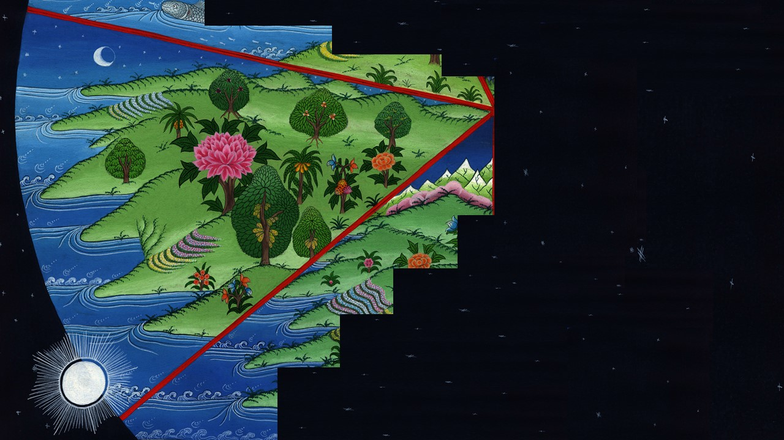
བཀོད་པ 1:19

Slide 39
20And God said, “Let the waters teem with living creatures, and let birds fly above the earth in the open expanse of the sky.”
20དེ་ནས་ཡང་དཀོན་མཆོག་གིས་འདི་སྐད༌དུ། ཆུའི་ནང་དུ་སྲོག་དང་ལྡན་པའི་སེམས་ཅན་ཧ་ཅང་མང་དུ་འབྱུང་བ༌དང༌། འདབ་ཆགས་རྣམས་ས་སྟེང་གི་བར་སྣང་དུ་ཕུར་ཅིག་ཅེས་གསུངས༌ཏེ།

Slide 40
བཀོད་པ 1:20

Slide 41
21So God created the great sea creatures and every living thing that moves, with which the waters teemed according to their kinds,
21ཁོང་གིས་ཆུ་ལ་གནས་པའི་སྲོག་ལྡན་ཆེན་པོ༌དང༌། ཆུའི་ནང་དུ་བྱུང་བའི་སྲོག༌ལྡན། འདབ་ཆགས་རྣམས་ཀྱང་རང་རང་གི་རིགས་བཞིན་དུ་བཀོད་པར་མཛད་ཅིང་ཁོང་གིས་དེ་ནི་ལེགས་པར་དགོངས༌སོ།།

Slide 42
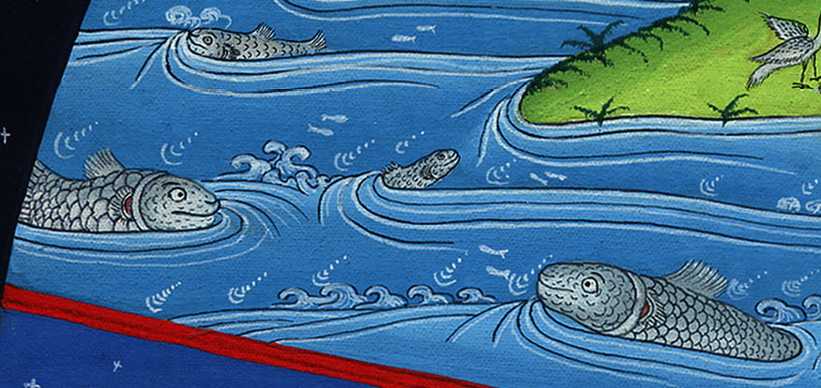
བཀོད་པ 1:21

Slide 43
and every bird of flight after its kind. And God saw that it was good.

Slide 44
བཀོད་པ 1:21

Slide 45
22Then God blessed them and said, “Be fruitful and multiply and fill the waters of the seas, and let birds multiply on the earth.”
22ཡང་དཀོན་མཆོག་གིས་དེ་དག་ལ་བྱིན་གྱིས་བརླབས་ཏེ་འདི་སྐད༌དུ། རྒྱུད་དང་ལྡན་པར་གྱུར་ནས་མང་དུ་སྤེལ་ཏེ་རྒྱ་མཚོའི་ཆུ་ལ་གང་བར་གྱིས༌དང༌། འདབ་ཆགས་རྣམས་ཀྱང་ས་ལ་འཕེལ་བར་གྱུར་ཅིག་ཅེས་གསུངས༌སོ།།

Slide 46
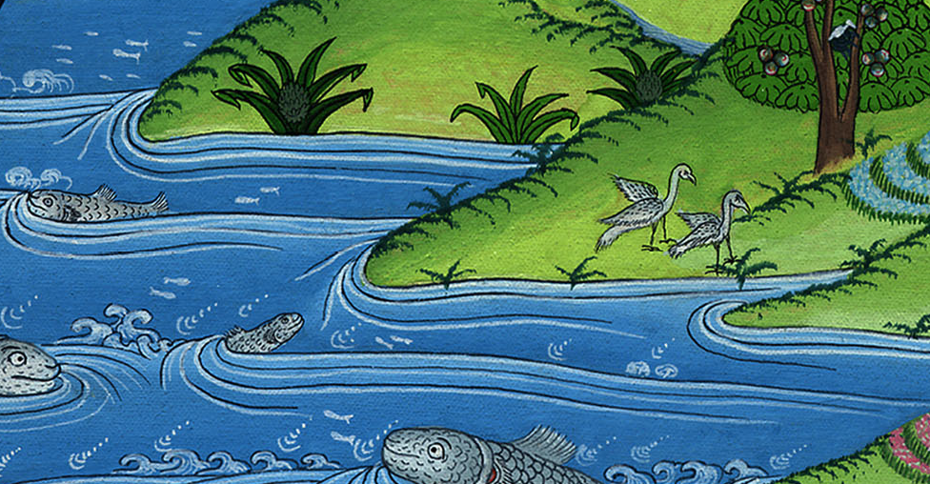
བཀོད་པ 1:22

Slide 47
23And there was evening, and there was morning—the fifth day.
23དེ་ནི་མཚན་མོ་དང་ཞོགས་པ་བྱུང་བའི་ཉིན་མཚན་ལྔ༌པའོ།།

Slide 48
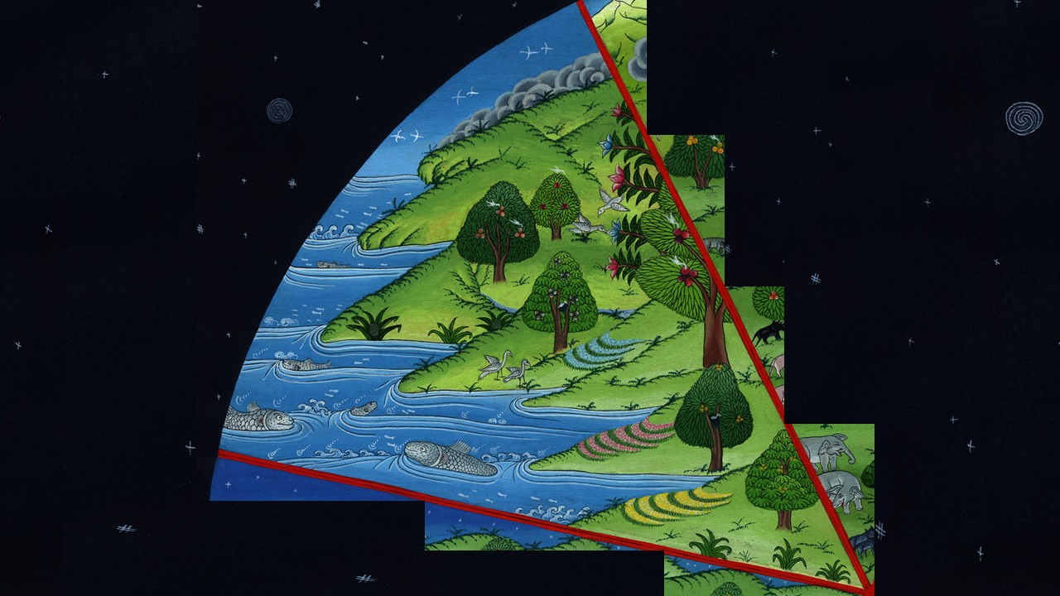
བཀོད་པ 1:23

Slide 49
24And God said, “Let the earth bring forth living creatures according to their kinds: livestock, land crawlers, and beasts of the earth according to their kinds.” And it was so.
24དེ་ནས་ཡང་དཀོན་མཆོག་གིས་འདི་སྐད༌དུ། ས་གཞིའི་སྟེང་དུ་རང་རང་གི་རིགས་བཞིན་དུ་སྲོག་ལྡན་ཏེ་ཕྱུགས་ཟོག༌དང༌། ལྟོ་འགྲོ་དང་འབུ༌སྲིན། རི་དྭགས་རྣམས་སྐྱེ་བར་གྱུར་ཅིག་ཅེས་གསུངས་པ་དང་དེ་བཞིན་དུ་བྱུང༌ངོ༌།།

Slide 50
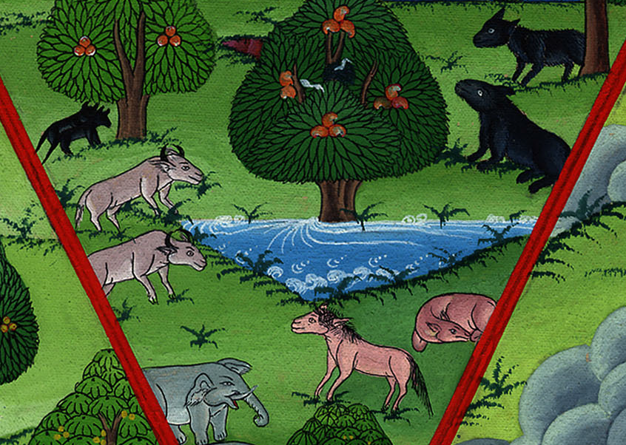
བཀོད་པ 1:24

Slide 51
25God made the beasts of the earth according to their kinds, the livestock according to their kinds, and everything that crawls upon the earth according to its kind. And God saw that it was good.
25དཀོན་མཆོག་གིས་རི་དྭགས༌དང༌། ཕྱུགས༌ཟོག ས་སྟེང་གི་ལྟོ་འགྲོ་དང་འབུ་སྲིན་ཐམས་ཅད་རང་རང་གི་རིགས་བཞིན་དུ་བཀོད་པར་མཛད༌ཅིང༌། དཀོན་མཆོག་གིས་དེ་ནི་ལེགས་པར་དགོངས༌སོ།།

Slide 52
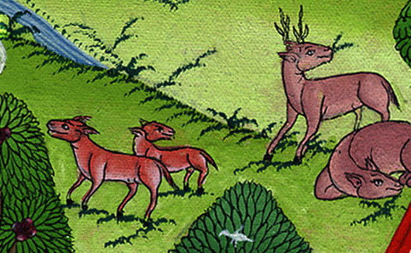
བཀོད་པ 1:25

Slide 53
26Then God said, “Let Us make man in Our image, after Our likeness, to rule over the fish of the sea and the birds of the air, over the livestock, and over all the earth itself and every creature that crawls upon it.”
26དེ་ནས་ཡང་དཀོན་མཆོག་གིས་འདི་སྐད༌དུ། ངེད་ཅག་གིས་རང་གི་སྣང་བརྙན༌ལྟར། ངེད་ཅག་དང་མཚུངས་པའི་མིའི་རིགས་བསྐྲུན་པར༌བྱའོ། །དེ་དག་གིས་རྒྱ་མཚོའི་ཉ་རྣམས༌དང༌། ནམ་མཁའི༌བྱ། ཕྱུགས༌ཟོག ས་གཞི༌ཡོངས། ས་སྟེང་གི་ལྟོ་འགྲོ་དང་འབུ་སྲིན་ཐམས་ཅད་ལ་དབང་བྱེད་པར་གྱུར་ཅིག་ཅེས་གསུངས༌སོ།།

Slide 54
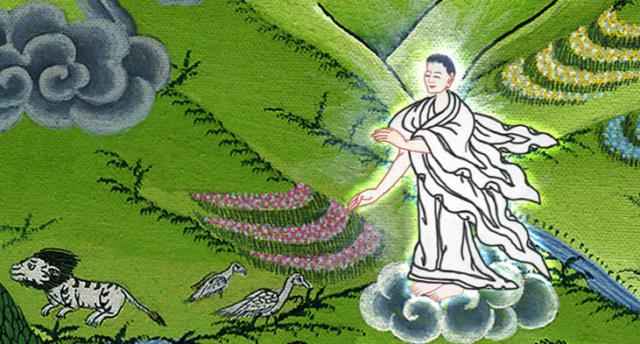
བཀོད་པ 1:26

Slide 55
27So God created man in His own image;
in the image of God He created him;
male and female He created them.
27དཀོན་མཆོག་གིས་རང་གི་སྣང་བརྙན་ལྟར་མིའི་རིགས་བསྐྲུན་པར་མཛད༌ཅིང༌། དེ་ནི་དཀོན་མཆོག་ཉིད་ཀྱི་སྣང་བརྙན་བཞིན་ཕོ་མོ་གཉིས་སུ་མཛད༌དོ།།

Slide 56
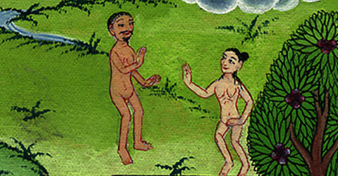
བཀོད་པ 1:27

Slide 57
28God blessed them and said to them, “Be fruitful and multiply, and fill the earth and subdue it; rule over the fish of the sea and the birds of the air and every creature that crawls upon the earth.”
28དཀོན་མཆོག་གིས་དེ་གཉིས་ལ་བྱིན་གྱིས་བརླབས་ཏེ་འདི་སྐད༌དུ། ཁྱོད་རྣམས་རྒྱུད་དང་ལྡན་པར་གྱུར་ནས་མང་དུ་སྤེལ་ཏེ་ས་གཞིར་གང་བར་བྱོས༌ཤིག ཡང་ས་གཞིར་དབང་བསྒྱུར་བ་དང་རྒྱ་མཚོའི་ཉ༌དང༌། ནམ་མཁའི༌བྱ། ས་ཐོག་ཏུ་རྒྱུ་བའི་སྲོག་ཆགས་ཀུན་ལའང་དབང་བྱེད་པར་གྱིས་ཞེས་གསུངས༌སོ།།

Slide 58
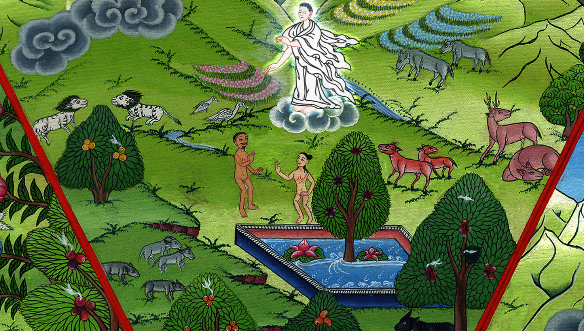
བཀོད་པ 1:28

Slide 59
29Then God said, “Behold, I have given you every seed-bearing plant on the face of all the earth, and every tree whose fruit contains seed. They will be yours for food.
29དེ་ནས་ཡང་དཀོན་མཆོག་གིས་འདི་སྐད༌དུ། ལྟོས༌དང༌། བདག་གིས་ས་སྟེང་དུ་ས་བོན་བསྐྱེད་པའི་སྔོ་ཚལ་དང་ས་བོན་ལྡན་པའི་ཤིང་འབྲས་བསྐྱེད་པའི་ལྗོན་ཤིང་ཐམས་ཅད་ཁྱོད་ཅག་ལ་ཟས་སུ་སྦྱིན་པ་ཡིན༌ནོ།།

Slide 60
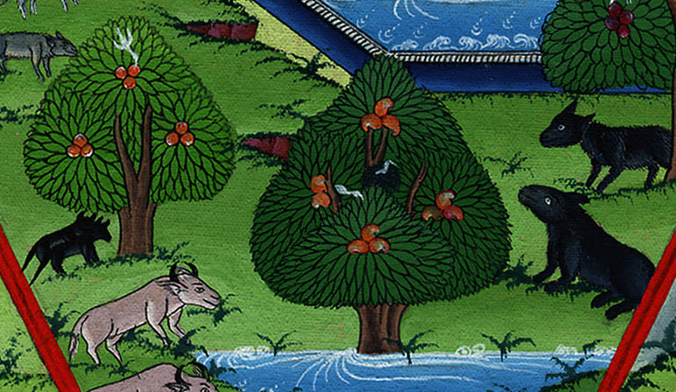
བཀོད་པ 1:29

Slide 61
30And to every beast of the earth and every bird of the air and every creature that crawls upon the earth—everything that has the breath of life in it—I have given every green plant for food.” And it was so.
30ཡང་ས་སྟེང་གི་དུད་འགྲོ་ཐམས་ཅད༌དང༌། ནམ་མཁའི་བྱ་མཐའ་དག༌དང༌། ས་ཐོག་ཏུ་རྒྱུ་བའི་སྲོག་ལྡན་ཡོངས་ལ་སྔོ་རིགས་ཟས་སུ་སྦྱིན་ནོ་ཞེས་གསུངས་པ་དང་དེ་བཞིན་དུ་བྱུང༌ངོ༌།།

Slide 62
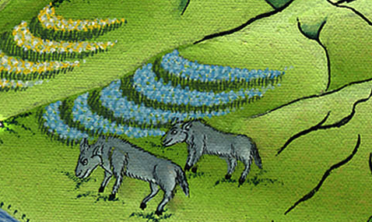
བཀོད་པ 1:30

Slide 63
31And God looked upon all that He had made, and indeed, it was very good.
31དེ་ནས་དཀོན་མཆོག་གིས་རང་ཉིད་ཀྱིས་ཇི་བཞིན་མཛད་པ་ཐམས་ཅད་ལ་གཟིགས་ཤིང་དེ་ནི་ཤིན་ཏུ་ལེགས་པར་དགོངས༌སོ། །དེ་ནི་མཚན་མོ་དང་ཞོགས་པ་བྱུང་བའི་ཉིན་མཚན་དྲུག༌པའོ།།

Slide 64
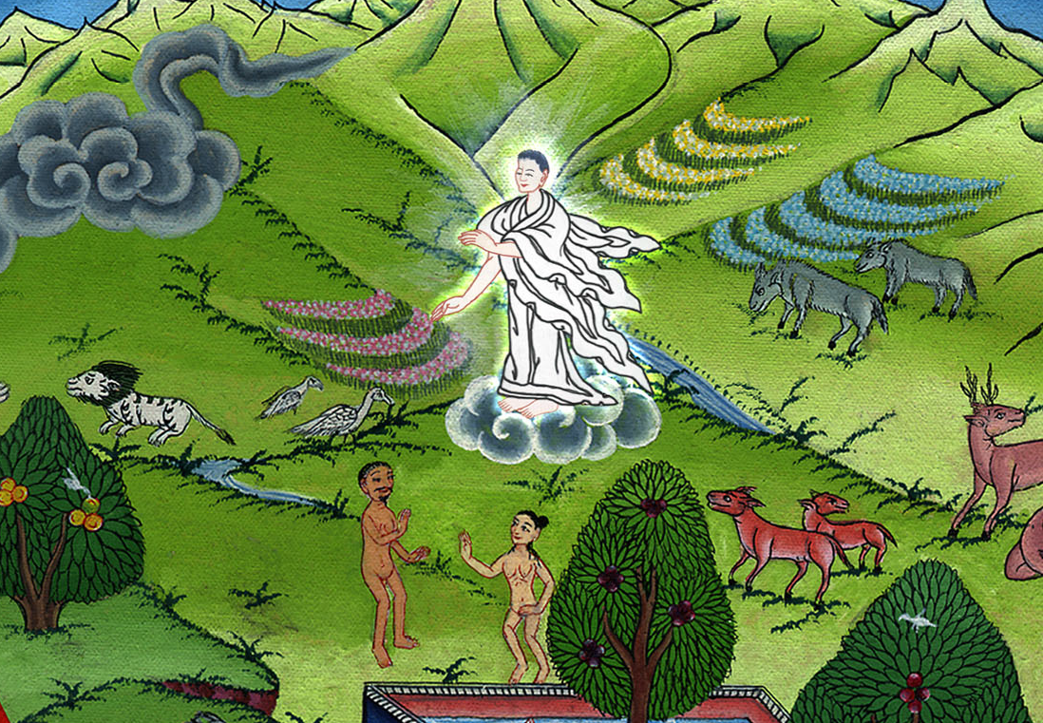
བཀོད་པ 1:31

Slide 65
And there was evening, and there was morning—the sixth day. 1So the heavens and the earth and everything in them were completed.
1དེ་ལྟར་ནམ་མཁའ་དང་ས་གཞི་དང་དངོས་པོ་ཐམས་ཅད་ལེགས་པར་བཀོད༌ཅིང༌།

Slide 66
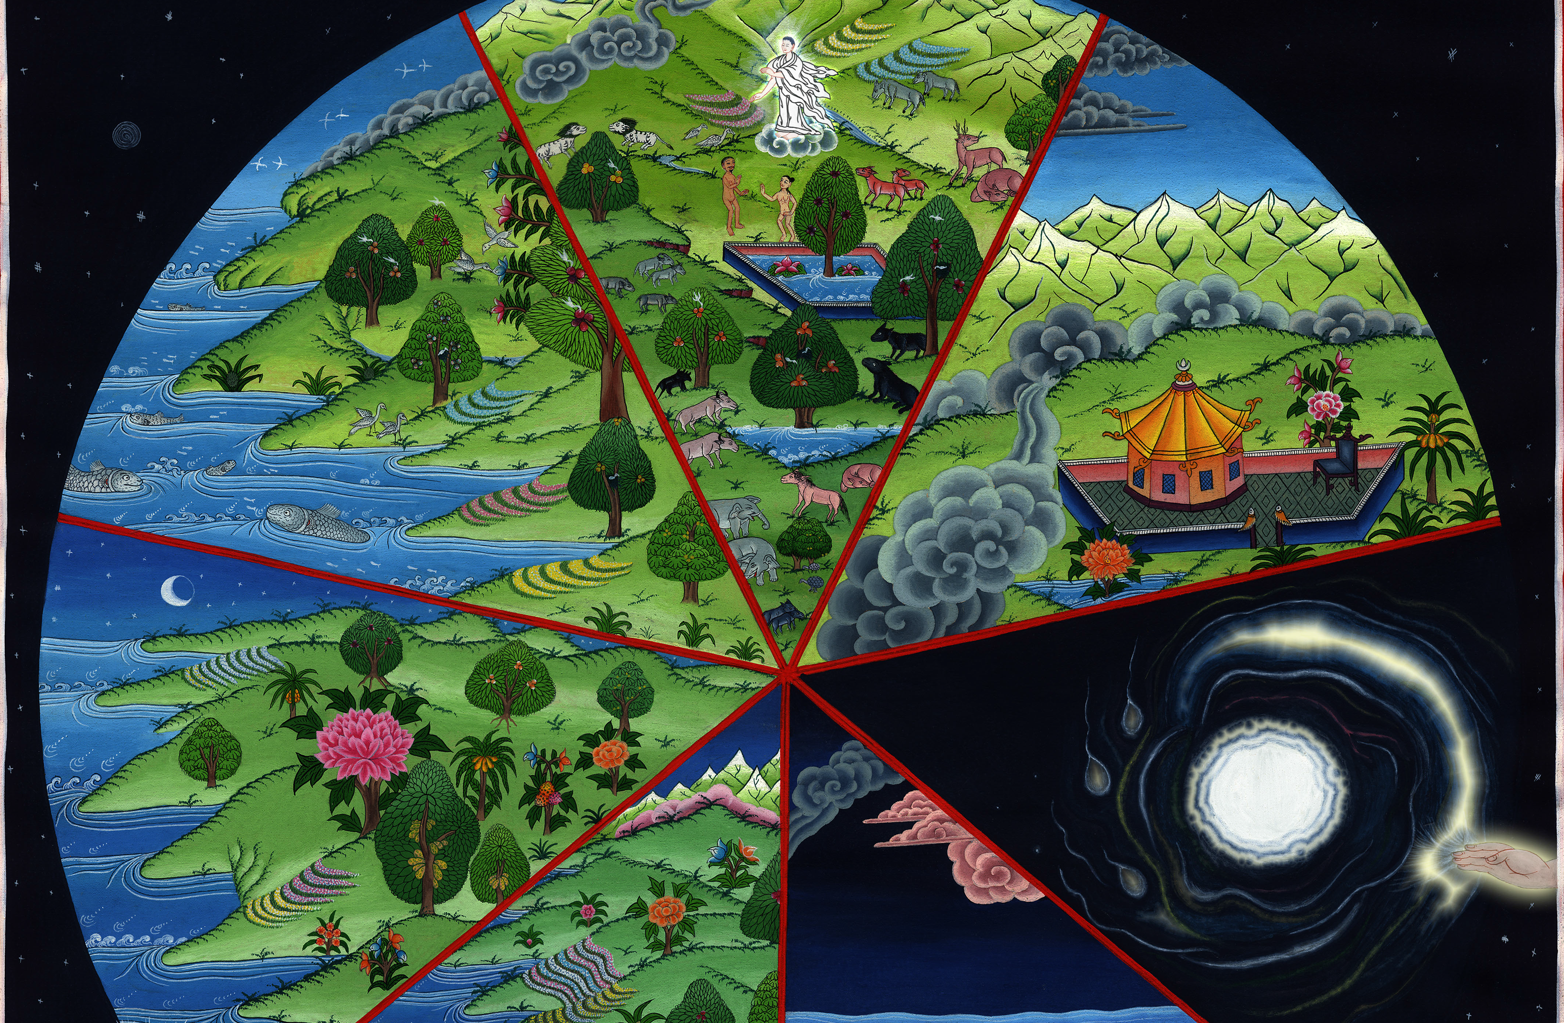
བཀོད་པ 2:1

Slide 67
2By the seventh day God had finished the work he had been doing. So on that day he rested from all his work.
2ཉིན་བདུན་པའི་སྔོན་དུ་དཀོན་མཆོག་གིས་མཛད་པའི་འཕྲིན་ལས་ཐམས་ཅད་ལེགས་པར་གྲུབ་པ་དང་ཉིན་བདུན་པ་ལ་ངལ་གསོ་མཛད༌དོ།།

Slide 68
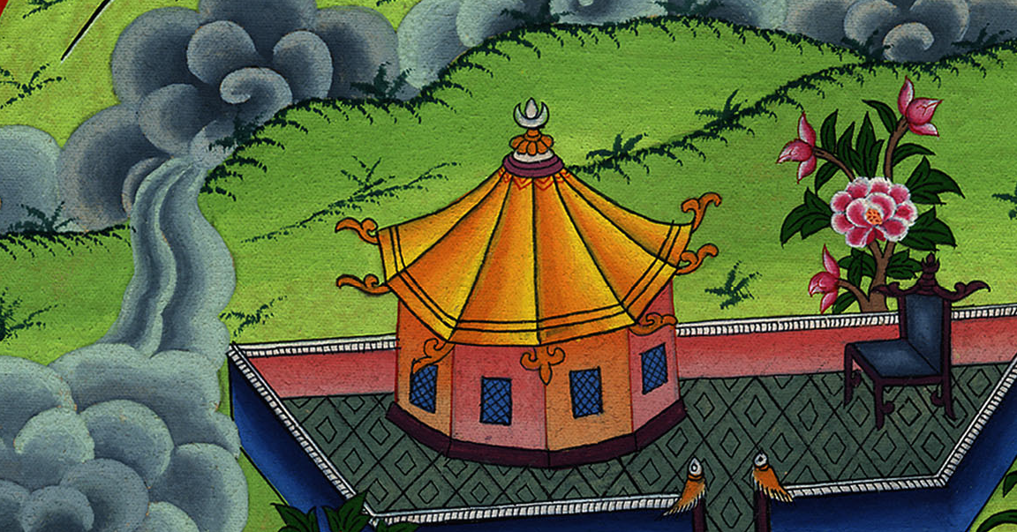
བཀོད་པ 2:2

Slide 69
. ³ God blessed the seventh day and made it holy. He blessed it because on that day he rested from all the work he had done.
3God blessed the seventh day and made it holy. He blessed it because on that day he rested from all the work he had done.
3དཀོན་མཆོག་གིས་ཉིན་བདུན་པ་ལ་བྱིན་གྱིས་བརླབས་ཤིང་ཉིན་དེ་ནི་དམ་པར་མཛད་པ༌སྟེ། རྒྱུ་མཚན་ནི་ཉིན་དེར་ཁོང་གིས་བཀོད་པའི་འཕྲིན་ལས་ཐམས་ཅད་འགྲུབ་པར་མཛད་ནས་ངལ་གསོ་གནང་བའི་ཕྱིར༌རོ།།

Slide 70
བཀོད་པ 2:3

Slide 71
4Here is the story of the heavens and the earth when they were created. The Lord God made the earth and the heavens.
4དེ་ཡང་ནམ་མཁའ་དང་ས་གཞི་བཀོད་པའི་ལོ་རྒྱུས་ནི་འདི་ལྟ༌སྟེ། དཀོན་མཆོག་ཡ་ཝཱེས་ནམ་མཁའ་དང་ས་གཞི་བཀོད་པའི་དུས༌ལ།

Slide 72
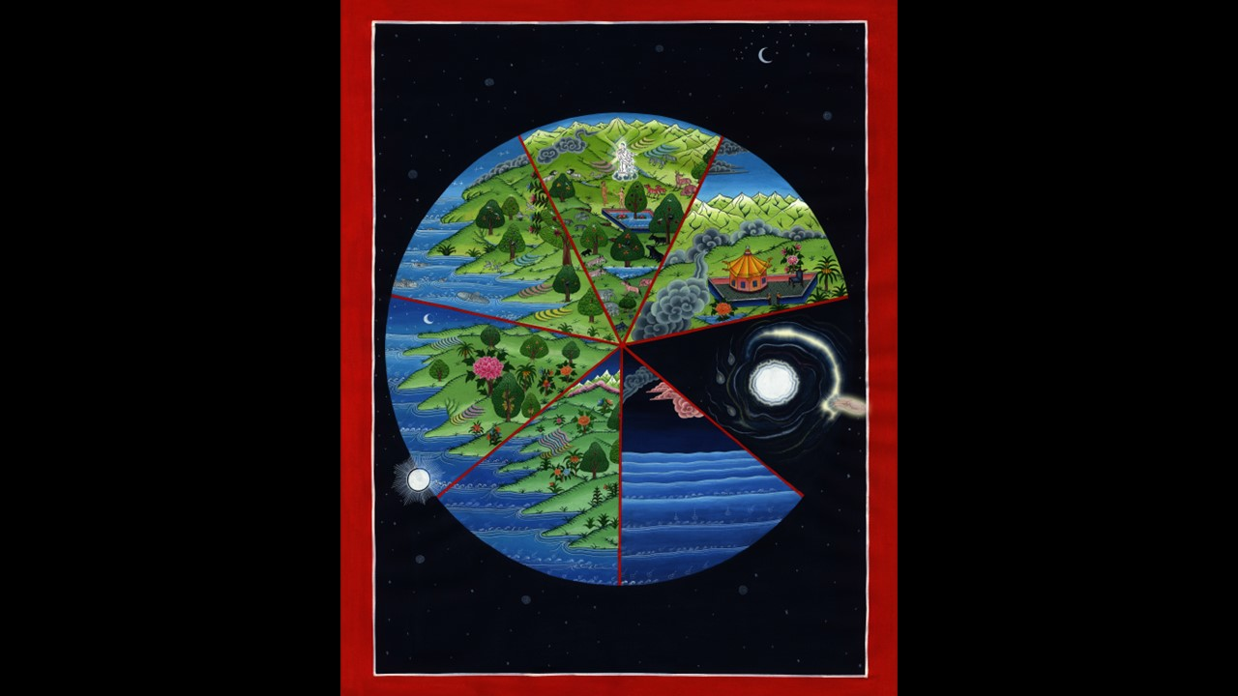
བཀོད་པ 2:4

